Slide 1
Toets Edublocks
Samen Da Vinci

Slide 2
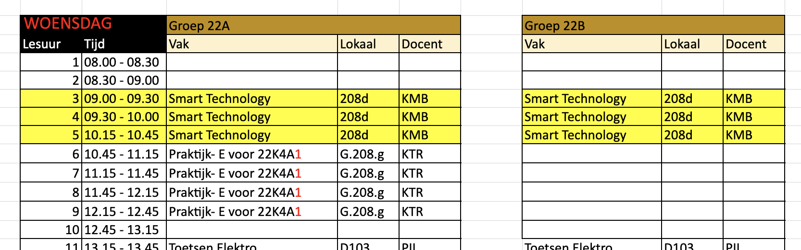
Herkansing
Stuur mail dat je herkansing wilt, en van wat.
Op :

Slide 3
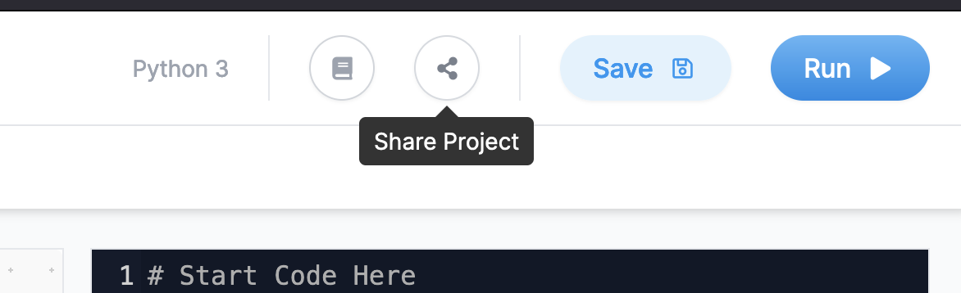
Maak toets
Iedereen zit los van elkaar.
Je maakt de code in edublocks.org
Stuur een link naar je programma als antwoord:
1 uur de tijd.

Slide 4
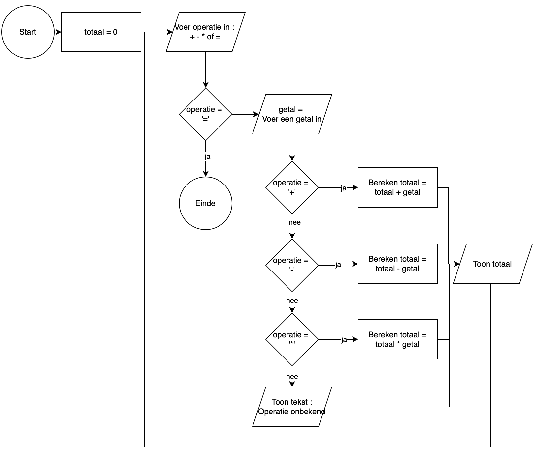
Rekenmachine

Slide 5
Vragen ?????

